Slide 1













Withub training center
Micosoft Excel 2010
V1
Good Skill of Office
邹老师

Slide 2


开篇测试
or
下面，我们用最简单的办法测试你对时间的掌控程度，你只需回答
1
如果没有完成你所希望做的工作，是否有负罪感？
你需要时间管理吗
2
即使没有出现严重问题或危机，你也经常感到压力山大？
3
你有许多并不重要但长时间未处理的文件或邮件吗？
4
你常常不能集中精神来工作，常常在做重要工作时被打断吗？
5
你常常感觉有许多事情要做，但做起事情来又感觉效率低下吗？
6
你时常把工作推到最后一分钟，然后再很努力的去做完它们吗？
7
你感觉自己的工作落下了很多，总是很难在既定目标内完成。
8
你很想跟家人多呆一会儿，可你感觉根本就没有时间啊。

Slide 3
开篇测试
or
下面，我们用最简单的办法测试你对时间的掌控程度，你只需回答
9
都没有时间和朋友聚一聚，感觉自己生活的圈子越来越小了。
你需要时间管理吗
10
你知道自己迫切需要提高，但总是无暇阅读与工作有关的书籍。
11
你没有开通微博，也不知道什么是微信，没有时间尝试新鲜事物，感觉自己凹凸了。
12
什么，你问我的业余爱好？我哪有时间去从事什么业余爱好，太奢侈了吧？
13
感觉自己没有在有限的时间里做自己应该做的事情，每一天都忙却忙的不是地方。
14
很想好好给自己放个假，但如果长休了一段时间，又会有负罪感。
15
你常常沉醉于过去的成功或失败之中，不敢想未来会怎样。
16
还记得自己的理想吗？或许自己的宏图大志等都只有在梦中实现了。

Slide 4




开篇测试
请数一数，你所回答的
个数：
你需要时间管理吗
0-3个“Yes”
4-7个“Yes”
8-11个“Yes”
12-16个“Yes”
恭喜你，保留并坚持你的方法吧，并多介绍经验！
还可以，方向正确，但需要进一步提升技能。
当心哦，你需要重新审视你的时间管理方法了。
救命啊！你迫切需要学习时间管理并付诸实施。

Slide 5


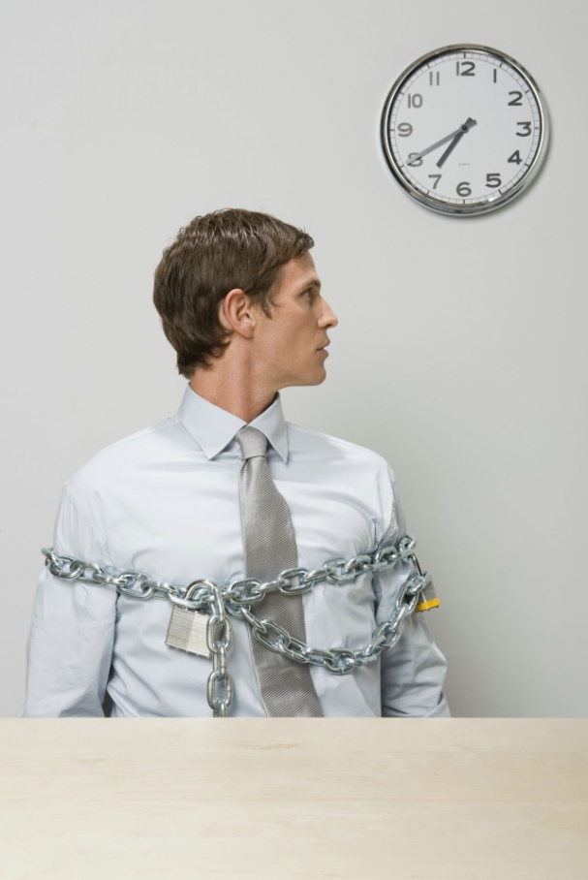
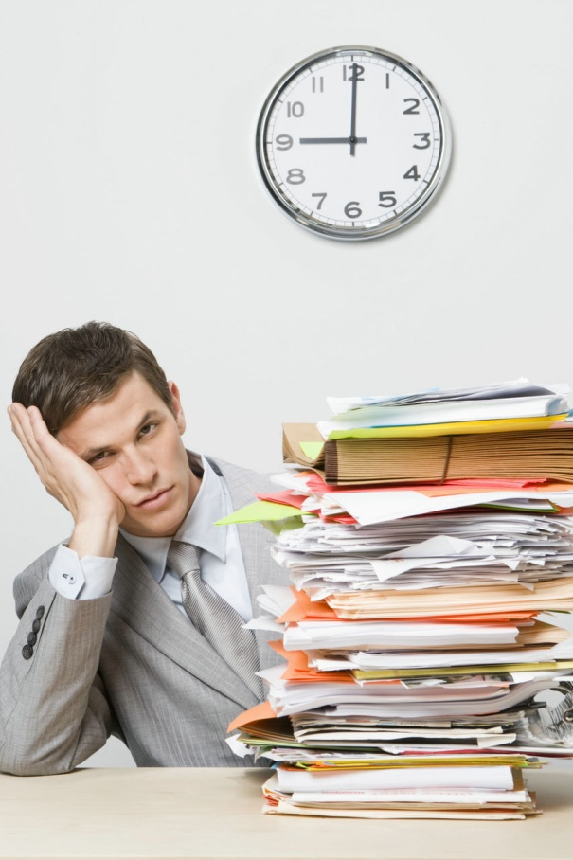
一级目录
为什么需要时间管理
时间与时间管理概述
为什么时间总不够用
该怎样进行时间管理
一级目录

Slide 6
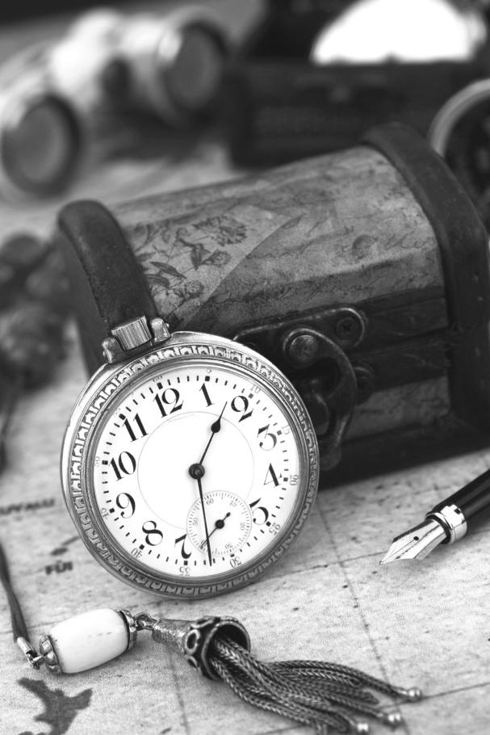
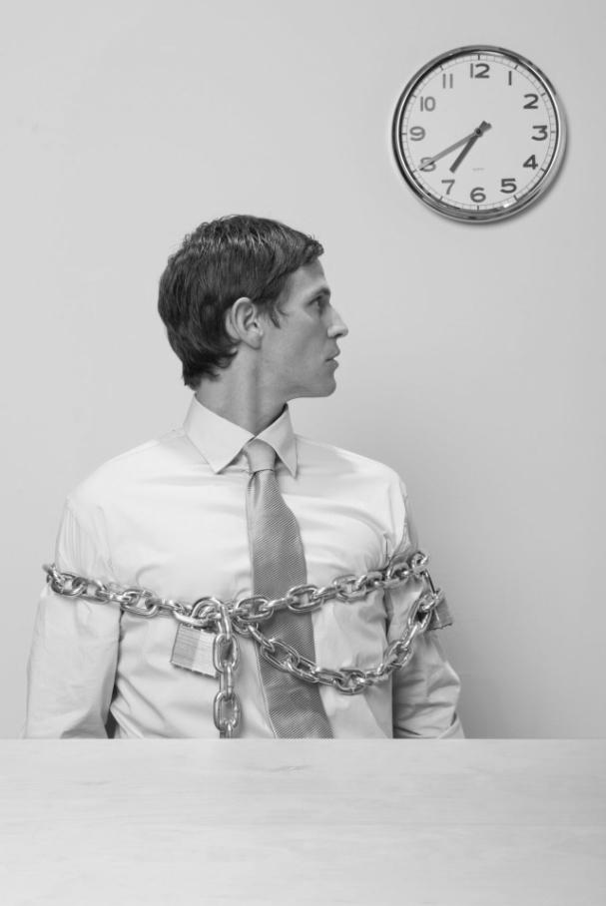
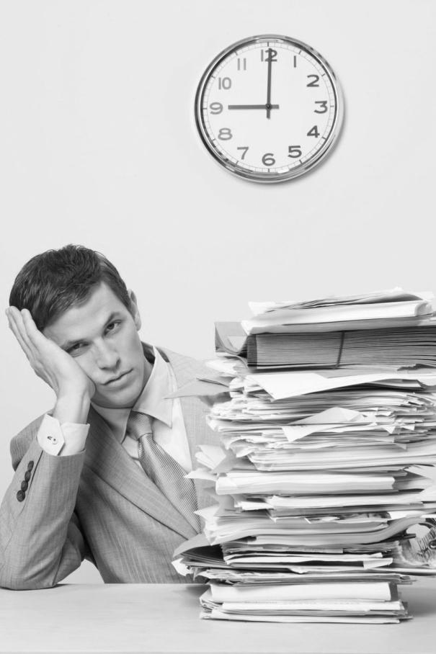
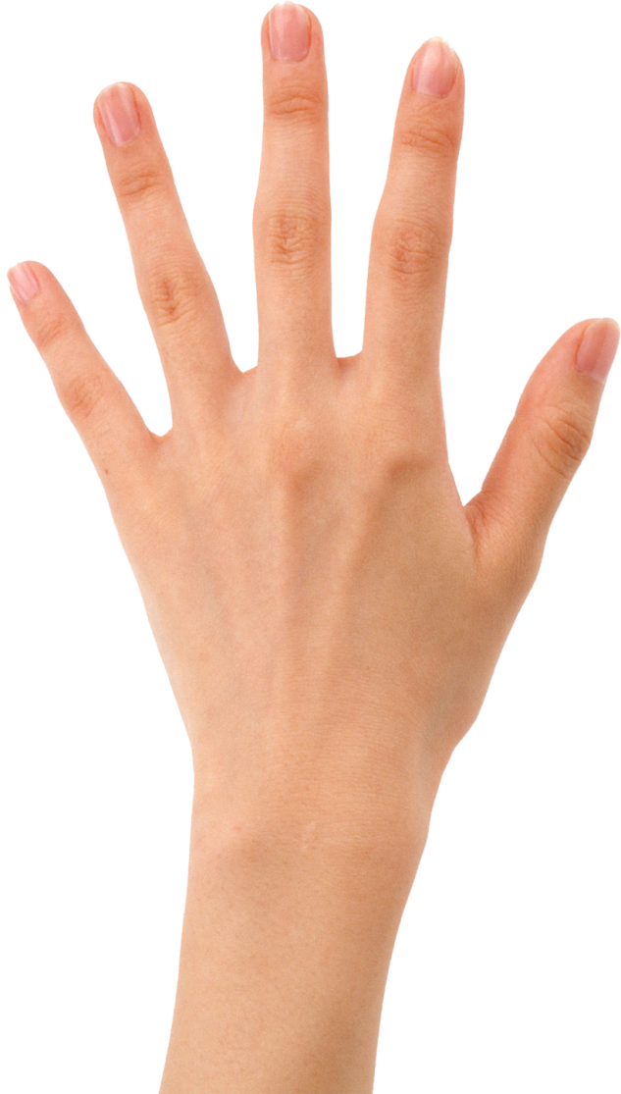
一级目录
为什么需要时间管理
为什么需要时间管理
时间与时间管理概述
为什么时间总不够用
该怎样进行时间管理
一级目录

Slide 7
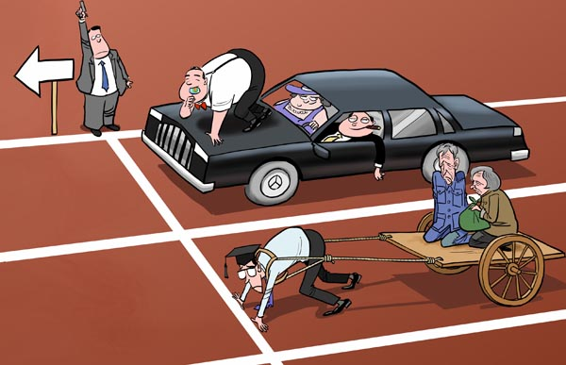
正文
1
时间是我们唯一对每个人都公平的资源
为什么需要时间管理
这是一个拼爹的时代，公平的理想依然遥远，不公的现实代代遗传。如果你既不是富二代，也不是官二代，那么你怎么样才能比得过白富美和高富帅？感谢老天爷，让我们在万千的不公平中，还有这唯一公平的资源：时间！因此，与其感叹你缺乏别的资源，比如金钱，人脉，不如好好把你的时间资源加以管理以弥补其他资源的不足，因为时间资源的正确使用可以创造出其他的资源。
LOGO

Slide 8
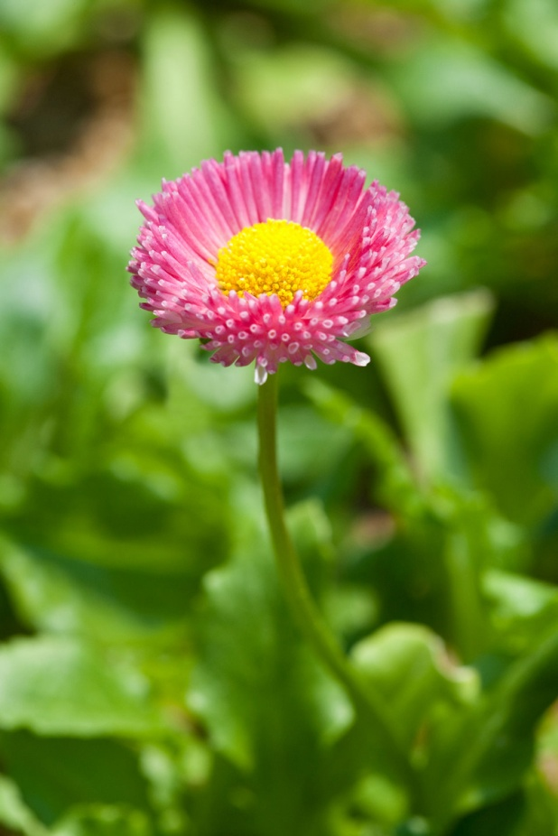

正文
2
做好时间管理，不再因虚度光阴而悔恨
为什么需要时间管理
死神的叹息
深夜，一个危重病人迎来了他生命中的最后一分钟，死神如期来到了他的身边。此前，死神的形象在他脑海中几次闪过。他对死神说：“再给我一分钟好么?”死神回答：“你要一分钟干嘛?”他说：“我想利用这一分钟看一看天，看一看地。我想利用这一分钟想一想我的朋友和我的亲人。如果运气好的话，我还可以看到一朵绽开的花。”
死神说：“你的想法不错，但是，很抱歉，我不能答应你。我们留了足够的时间让你去欣赏，你却没有去珍惜，你看一下这份账单：在过去60年的生命中，你有三分之一的时间在睡觉；剩下的40多年里你经常拖延时间；你曾经感叹时间太慢的次数达到了10000次。上学时，你拖延作业；成人后，你抽烟、喝酒、看电视，虚掷光阴。
这是在《终极突破》这本书里找到的一段文字

Slide 9
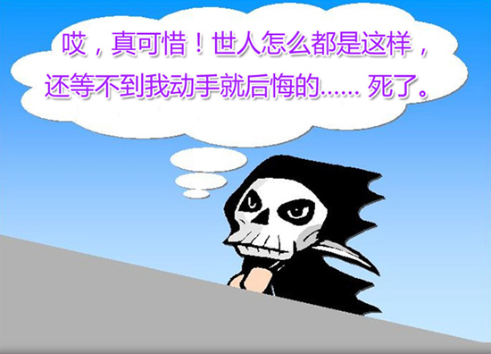
正文
2
做好时间管理，不再因虚度光阴而悔恨
为什么需要时间管理
死神的叹息
你做事拖延的时间共耗去了36500个小时，折合1520天。做事马虎，使得事情不断地要重做，浪费了大约300多天。你工作时间和同事聊天，把工作丢到了一旁毫无顾忌；你经常埋怨、责怪别人，找借口、找理由、推卸责任；你还常常和无聊的人煲电话粥；还有，……”
说到这里，这个危重病人就断了气。死神叹了口气说：“如果你活着的时候能节约一分钟的话，你就能听完我给你记下的账单了。哎，真可惜，世人怎么都是这样，还等不到我动手就后悔死了。”
这是在《终极突破》这本书里找到的一段文字

Slide 10
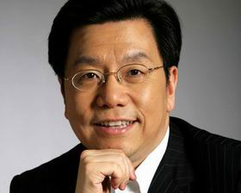
正文
2
做好时间管理，不再因虚度光阴而悔恨
为什么需要时间管理
那么，怎样才能判断自己是否虚度了光阴？李开复的这一段话可给我们以参考。
‘
‘
人的一生两个最大的财富是：你的才华和你的时间。才华越来越多，但是时间越来越少，我们的一生可以说是用时间来换取才华。如果一天天过去了，我们的时间少了，而才华没有增加，那就是虚度了时光。所以，我们必须节省时间，有效率地使用时间。
‘
‘
当然，这里面的才华，也可以是财富，也可以是智慧，也可以是人生目标，也可以是工作业绩。

Slide 11
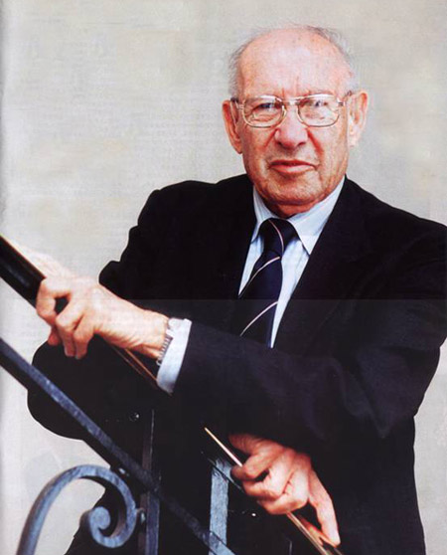
正文
3
做好时间管理，也是一个人能力的体现
为什么需要时间管理
时间是最高贵而有限的资源，不能管理时间，便什么都不能管理。——德鲁克
能不能做好时间管理，往往也是一个人能力的体现。事业有成的人，可能成功原因有很多种，但是，他们的共同之处就是，他们往往都是时间管理的专家。不善于管理时间的人，会经常都感到时间不够用的。在实际工作中，一些人经常忙忙碌碌，甚至加班加点，但是到了绩效考评时，却很少有能摆得上桌面上的业绩。这其中重要的原因就在于控制和规划时间的能力欠缺，导致工作主次不分，劳而无功或劳而少功。

Slide 12
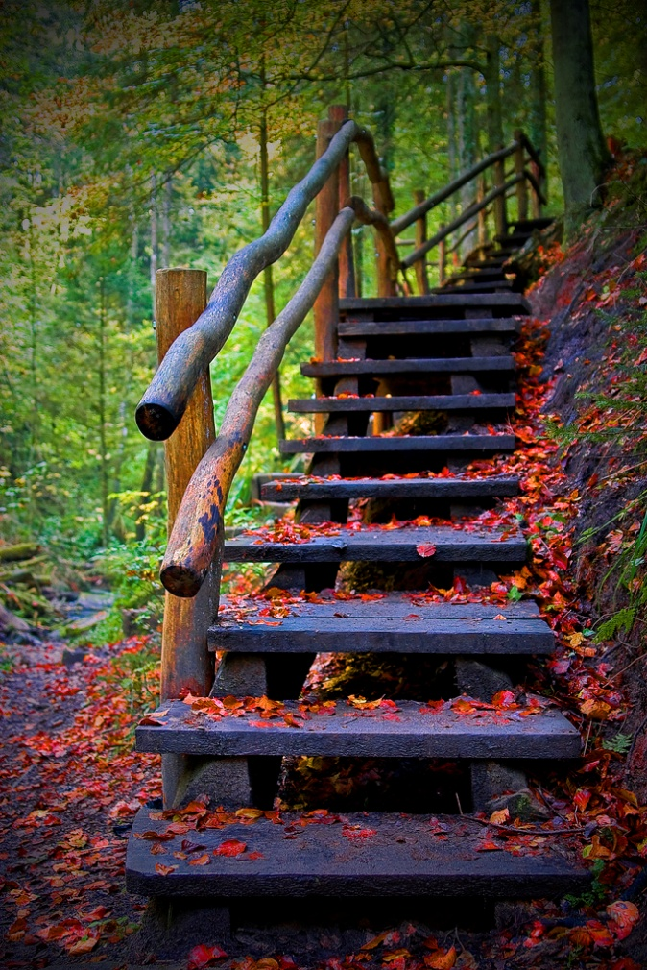
正文
4
做好时间管理，是实现人生规划的保证
为什么需要时间管理
每个人都有自己的梦想，或者都有自己理想中的生活目标。用专业一点的话说，就是有自己的人生规划。所谓人生规划，无外乎就是你希望能够做自己想做的事情，成为自己想成为的人，达到自己预设的目标。
这是多么诱人的前景啊。我们最终真能实现这样的目标吗？这全靠我们是否可以做好自己的时间管理。因为，只有我们妥善安排并利用好时间，通过实现人生旅途中一个个小目标，才能最终实现自己的人生大目标，实现规划中的理想生活。

Slide 13

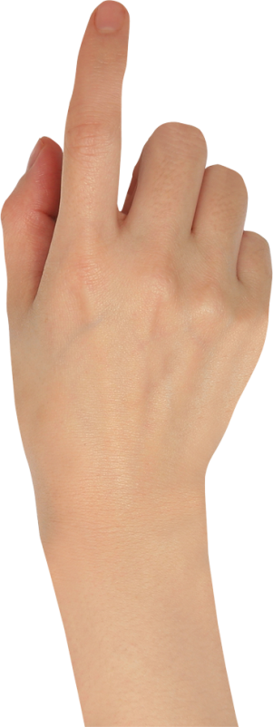
过渡页
为什么需要时间管理
时间与时间管理概述
为什么时间总不够用
该怎样进行时间管理
一级目录

Slide 14
过渡页
时间与时间管理概述
时间概述
什么是时间
时间的四项独特性
时间管理概述
什么是时间管理
四代时间管理理论
时间与时间管理概述
二级目录

Slide 15


正文
1
什么是时间
时间与时间管理概述
一个意味深长的谜语
法国思想家伏尔泰曾出过一个意味深长的谜：“世界上哪样东西最长又是最短的，最快又是最慢的，最能分割又是最广大的，最不受重视又是最值得惋惜的？没有它，什么事情都做不成；它使一切渺小的东西归于消灭，使一切伟大的东西生命不绝。”
时间概述
LOGO

Slide 16

正文
1
什么是时间
时间与时间管理概述
活着的人
时间到底是什么呢
时间到底是什么呢？时间对于不同的人有不同的意义。对于活着的人来说，时间是生命；对于商人来说，时间是金钱；对于做学问的人来说，时间是资源；对于无聊的人来说，时间是债务。对于绝大多数的人来说，时间就是财富，是人生最大的资本。
生命
商人
金钱
时间概述
资源
做学问的人
哲学家说：“时间是物质运动的顺序性和持续性，其特点是一维性，是一种特殊的资源。”
债务
无聊的人
财富
绝大多数的人

Slide 17

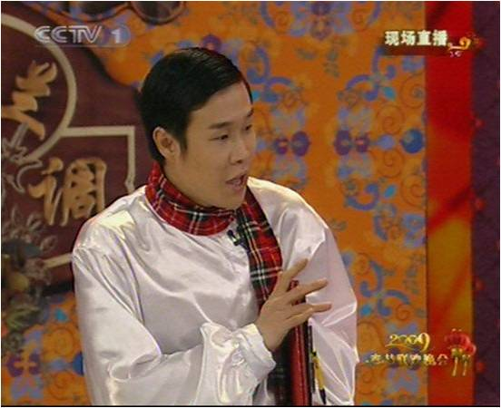
正文
1
什么是时间
时间与时间管理概述
体会时间
想要体会“一年”有多少价值，可以去问一个失败重修的学生；
想要体会“一月”有多少价值，可以去问一个不幸早产的母亲；
想要体会“一周”有多少价值，可以去问一个定期周刊的编辑；
想要体会“一天”有多少价值，可以去问“眼睛一闭一睁”的小沈阳；
想要体会“一小时”有多少价值，可以去问一对等待相聚的恋人；
想要体会“一分钟”有多少价值，可以去问一个错过火车的旅人；
想要体会“一秒钟”有多少价值，可以去问一个死里逃生的幸运儿；
想要体会“一毫秒”有多少价值，可以去问一个错失金牌的运动员。
眼睛一闭一睁，一天就过去了 嚎~
眼睛一闭不睁，这辈子就过去了 嚎~
时间概述

Slide 18
正文
2
时间的四项独特性
时间与时间管理概述
时间的供给量是固定不变的，在任何情况下不会增加、也不会减少。不论性别、职位、贫富，我们度过的每一年都有365 天，每一天都有24 个小时，所以我们无法开源。
孔子说，“逝者如斯夫，不舍昼夜”。时间不像人力、财力、物力和技术那样被积蓄储藏。不论愿不愿意，我们都必须消费时间，所以我们无法节流。
时间特性
无法开源
无法节流
不可取代
不可再生
时间概述
陶渊明说，“盛年不重来，一日难再晨……”，曾国藩也说，“天可补，海可填，南山可移。日月既往，不可复追”，时间一旦丧失，则会永远丧失，任何人都无法失而复得。
任何一项活动都有赖于时间的堆砌，这就是说，时间是任何活动所不可缺少的基本资源。因此，时间是不可取代的。

Slide 19

正文
1
什么是时间管理
时间与时间管理概述
问题在于“时间是无始无终的，而每个人的生命却是有限的。”因此，时间管理的对象不是“时间”，而是每一个“使用时间的人”，其本质就是“自我管理”。另外，鲁迅先生说“时间是组成生命的材料”，那么，管理时间，也就是管理生命，即管理自我。
时间管理概述
古人诗曰“海上生明月，天涯共此时”，描绘了这样的意境：“一轮明月升起在海上，你我虽天各一方，却能共赏这共同的月亮。”而这句诗引申到本课中，其实，它反映了“时间对任何人都是公平的”的这个道理。时间如水，静静流泻，她对每个人都是公平的，时间本身是没有任何问题的。那么，怎么去理解“时间管理”呢？
那么由此可以理解，所谓的时间管理，不是管理时间，而是基于时间的“无法开源、无法节流、不可取代、不可再生”等特性，去管理“自我对时间资源使用的方式、方法以及与时间对应的事项安排”，以求减少时间浪费，用最短的时间或在预定的时间内实现既定目标的行为。

Slide 20





正文
2
四代时间管理理论
时间与时间管理概述
着重利用便条与备忘录，在忙碌中调配时间与精力。
本课即第四代管理理论，即以“人生规划”为核心内容，而时间管理是为了确保人生规划的顺利实施，此也为时间管理的根本目的。所以，当我们担心学习时间管理后，会变成没有灵魂的机器人，那说明我们并没有真正明白时间管理的根本目的。时间管理只不过是让我们追求幸福生活，实现人生梦想的有效工具。
一代
强调行事历与日程表，反映出时间管理已注意到计划的重要。
时间管理概述
二代
将有限的时间、精力加以分配，争取最高的效率。
三代
强调每一天的行动，都要与未来的方向一致，与目标接近。
或者，更直观地说，时间管理给我们带来的最起码的好处就是，帮我们实现合理的生活——把我们原本在工作中浪费掉的时间用于享受其它的快乐。
四代

Slide 21


一级目录
为什么时间总不够用
为什么需要时间管理
时间与时间管理概述
为什么时间总不够用
该怎样进行时间管理
一级目录

Slide 22

正文
为什么时间总不够用
上司打电话让马经理去谈话，谈了会有关公司人力资源规划的问题，中间总经理接听电话、客人来访等，谈话延续到10：00。
8:30
请看 马经理的一天
准备布置下属工作，又有电话打来询问有关新入职人员薪资的问题，解释到10：20。
10:00
找来下属布置招聘工作，中间不断有其他下属请示工作，马经理的思路和时间被分割和耽误，布置工作一直延续到11：00。
10:20
对秘书报上来的文件等进行批示、处理；阅读文件、各类的报告、建议书等，到12：00，还有一部分没有过目。
11:00
匆匆吃过饭，看了会报纸、与同事聊了会天，猛然想起总经理交待的人力资源规划报告还没完成，于是赶紧冲进办公室。
12:00
LOGO

Slide 23

正文
为什么时间总不够用
与销售经理讨论业务员招聘事宜，由于对招聘专员的工作不放心，本应是下属的职责，马经理准备亲自做相关计划。
13:00
请看 马经理的一天
招聘计划、招聘人员资格的具体、招聘渠道及广告发布等内容拟定占去马经理2个小时的时间。
14:00
刚要写公司人力资源规划报告，一个下属又进来请示和审批，同时聊了一会儿个人的私事和公司最近的传闻。
16:00
召集下属开会，因下属反映部门内部不团结影响到了工作。但会议不仅没有达到预期目的，还拖延了时间，一直持续到17：00。
16:30
下属走后，已过了下班时间，没有时间完成报告了，马经理只好带着未写完的报告回到家中，看样子今晚上又得加班到午夜了。
17:00

Slide 24
正文
上司召见
上司不定期的召见，使中层经理的时间具有很大的随意性。
为什么时间总不够用
电话干扰
对公司员工解释有关薪酬问题，这本不属于马经理的事，有薪酬主管吗？
马经理的时间哪儿去了
上司召见
低效会议
低效会议
会议安排没有计划，会议拖延，主题不明确，对会议没有实行有效控制。
电话干扰
事必躬亲
官僚作风
事必躬亲
对下属工作不放心，凡事事必躬亲，替下属做工作，结果整天被埋在事务性的工作里。
官僚作风
喜欢下属事事请示和汇报的官僚作风，下属的不断请示和汇报，大大浪费了自己的时间。

Slide 25
正文
为什么时间总不够用
等待或各种干扰来袭……
没有目标或缺乏计划
这些时间杀手是否就在身边
沟通不良，做无用功
没有轻重缓急安排
时间
杀手
官僚作风、文牍主义
没有设定完成时限
冗长而又无效的会议
不懂得统筹安排
有求必应，来者不拒
大包大揽，事必躬亲

Slide 26


过渡页
为什么需要时间管理
时间与时间管理概述
为什么时间总不够用
该怎样进行时间管理
一级目录

Slide 27
过渡页
该怎样进行时间管理
效能
注重事轻重缓急，做最重要的事
效率
在一定的时间内尽可能做更多的事
勤恳
珍惜时间，充分利用时间，不浪费
时间管理步骤
介绍具体的时间管理步骤以参考
该怎样进行时间管理
二级目录

Slide 28
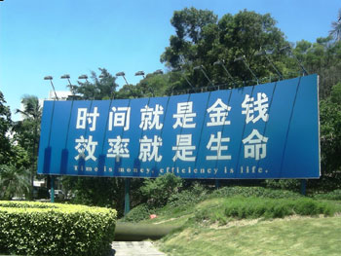

正文
我们口中的时间
该怎样进行时间管理
我们常常听到：
我们做的如何
我要是在大学多学点东西就好啦！
我应该少上网、少看电视，多读点书！
时间根本不够用，公司股价节节下降，董事会和股东像一群蜜蜂一样叮得我满头包；同事间争权夺利，我总是担任和事佬的角色；家人总也见不到我，几乎把我登报作废！
LOGO

Slide 29
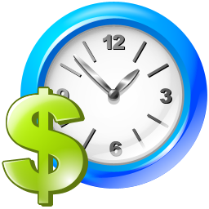
正文
该怎样进行时间管理
我们所拥有的时间财富
最成功和最不成功的人一样，一天都只有24小时，但区别就在于他们如何利用这所拥有的24小时。每小时由60分钟组成，每分钟由60秒组成，24小时总计就是8.64万秒。
12
11
1
10
2
9
3
8
4
7
5
6
我们将怎样面对这样的一笔时间财富呢？

Slide 30



正文
该怎样进行时间管理
如果银行明天向你的帐号拨款8.64万元，你在这一天可以随心所欲，想用多少就用多少，用途也没有任何的规定。条件只有一个：用剩的钱不能留到第二天再用，也不能节余归自己。
可以将情况设定为
请问：你如何用这笔钱？

Slide 31


正文
类比分析
该怎样进行时间管理
充分利用时间，不浪费
一分钱也不剩
做最该做的事，要事第一
效能
勤恳
效率
在刀刃上
便宜实惠
把钱花完
买最该买的东西
同样时间，成果更多
同样的钱，买的最多

Slide 32
正文
该怎样进行时间管理
时间产生的效益和“效能、效率、勤恳”三要素之间的关系为：
在这三个要素中，效能最为重要，效率次之，勤恳再次之。也就是说，做好时间管理，选择做最重要的事（效能）是根本，然后再正确地去做事（效率），最后再根据前两个要素的实际效果并结合原定计划，保持适度的勤恳。
效益
效能
效率
勤恳
效益
（Benefit）
效果与利益，是最终追求的结果
效能（Effectiveness）
强调目的正确、效果有利
效率（Efficiency）
是指在单位时间里完成的工作量
勤恳
（Diligence）
充分利用时间，不浪费
也就是说，勤恳必须在做正确的事和正确地做事这两个前提条件下，否则，盲目的勤恳，对实现时间管理的效益作用不大，反而让自己活的很累。

Slide 33

正文
该怎样进行时间管理
事情太多、太杂怎么办？
事情总也做不完怎么办？
要事第一
人的时间有限，无论怎么挤一天也不可能挤出25个小时出来。因此，有限的时间里，我们要做最能出效益的事！所以，我们做事情的标准，不是“某件事有没有意义”，而是“某件事是不是最有意义”。
效能
概况起来说，就是“要事第一”。
我们根据事情的重要和紧急程度的不同，将事情划分成为四种类型，并排定优先，以给予我们做事顺序的指导。请看下一页。

Slide 34
正文
定出时间待会做
这类事务看起来一点都不急迫，可以从容地去做，但却是管理者要下苦功夫、花大精力去做的事，是管理者的第一要务。
重要
立即去做
非常重视，并立即去做，直到问题解决或任务完成时止。
该怎样进行时间管理
规划
技能提升、创新
建立人际关系
发掘新机会
防患未然（锻炼、防火）
设备出故障
燃眉之急的问题
与客户洽谈业务
有期限压力的计划
危机（看病、救火）
效能分析四象限
紧急
效能
并不重要的电话或信件
无谓的交际应酬
个人嗜好的沉迷
点滴时间浪费
发呆、拖延
下属请示、汇报
临时会议、邀约
某些电话、邮件
日常文件批阅
不速之客到访
打发时间时做
先想一想：这件事如果根本不去理会，会出现什么情况呢？如果答案是“什么事都没发生。”那就应该立即停止做这些事。
授权别人去做
这类事务也需要管理者赶快处理，但不宜花去过多的时间，最好是授权处理或另约时间。

Slide 35

正文
该怎样进行时间管理
在美国，有一个农庄，经统计发现其农作物的产出值达平均上限的二倍，这是令人难以置信的。有一位效率专家想去研究高效率原因，他千里迢迢来到这个农庄。看到一户农家，他就推门而入。
农夫的效率
效率

Slide 36
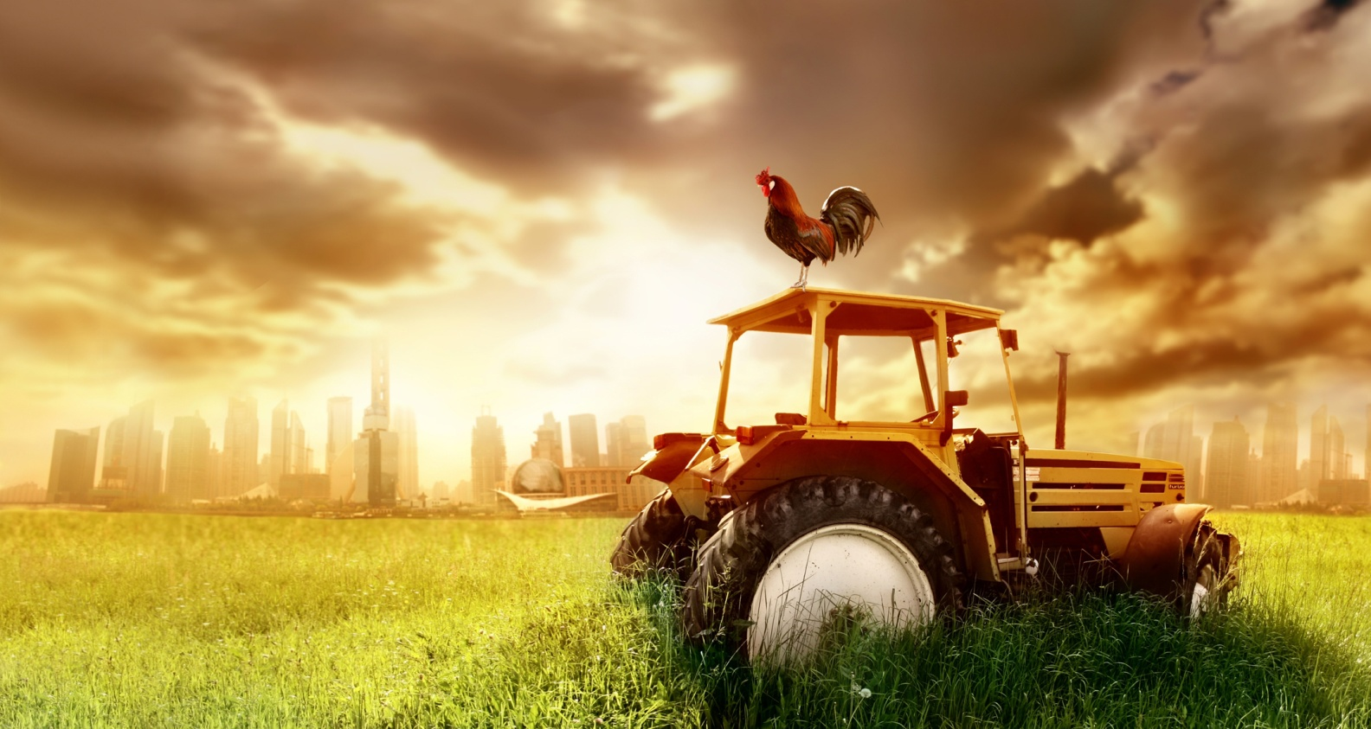
正文
该怎样进行时间管理
他发现有一位农妇，正在工作，她怎么工作呢？二只手打毛线，一只脚正推动着摇篮，摇篮里睡着一位刚出生不久的婴儿，另外一只脚在推动一个链条带动的搅拌器，嘴里哼着催眠曲，炉子上烧着有汽笛的水壶，耳朵注意听水有没有烧开。
农夫的效率
效率
但是效率专家觉得很奇怪，为什么每隔一会儿，她就站起来，再重重地坐下去，这样一直地重复？效率专家再仔细一看，才发现这位农妇的坐垫，竟是一大袋必须重复压才会好吃的奶酪。因此效率专家说不必查了，他已经知道高效率的原因了。

Slide 37
正文
该怎样进行时间管理
如何提高效率
事不宜迟,速度制胜
统筹安排,平行作业
优化流程,简化操作
整理整顿,快速定位
选择效率更高的工具
第一次就把事情做好
效率就是单位时间内完成的工作量。据说，一个效率糟糕的人与一个高效的人工作效率相差可达10倍以上。生活或者工作，无论做什么都应当有较高的效率，这在无形中就可以延长时间，这就是注重效率的好处。
效率的重要性
效率

Slide 38
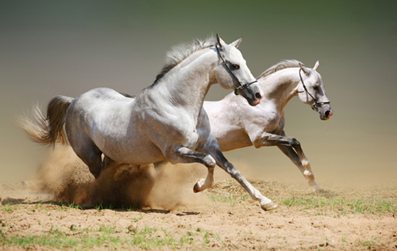
正文
1
事不宜迟，速度制胜
该怎样进行时间管理
《孙子兵法》上说：“激水之疾，至于漂石者，势也”。速度能决定石头浮沉。面对“快鱼吃慢鱼”的时代，速度决定人生进退，速度决定事业成败。大浪淘沙，优胜劣汰，这是万古不变的道理。要在竞争中斩露头角，脱颖而出，只有你自己与时间赛跑，与对手赛跑，才有可能会赢。
效率

Slide 39

正文
2
统筹安排，平行作业
该怎样进行时间管理
我们都知道一个“先装石头还是先装沙子才能发挥罐子最大容量”的故事模型。类比到时间的统筹安排上，则就是利用大块的时间处理“大块”的事情，利用琐碎的时间处理琐碎的事情，利用等待的事件兼做别的事情（比如烧开水的工夫可以拍个黄瓜）。
效率

Slide 40
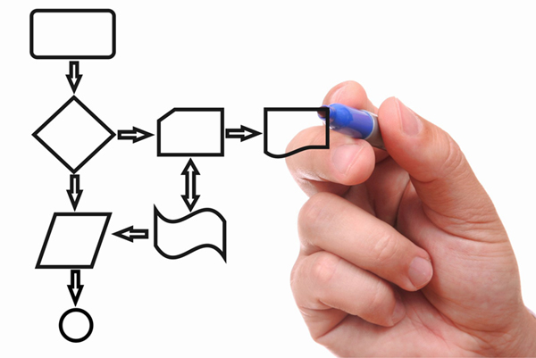
正文
3
优化流程，简化操作
该怎样进行时间管理
通过对流程的不断优化，使得工作更为顺畅；通过对流程中具体工作节点的操作过程进行简化，提高流程各环节的运行速度，从而提高效率。
效率

Slide 41





正文
4
整理整顿，快速定位
该怎样进行时间管理
克服办公桌杂乱和个人混乱。通过对电脑文档、书面文件及身边工具等的整理，使得文件资料或工具的拿取和存放都能快速定位，从而提高效率。
效率
电脑文档
书面文件
办公用品
身边工具

Slide 42






正文
5
选择效率更高的工具
该怎样进行时间管理
在日常办公中，我们发现，Office2007可比Office2003提高工作效率约50%，而Office2010又比Office2007提高效率约50%或者更多，尤其是利用Powerpoint2010制作幻灯片，许多原本需要用平面设计软件来设计的效果，Powerpoint2010一键就可以解决。可见，想要工作更高效，不仅仅是改变工作方式，在一定程度上还依赖于选择更合适的工具。
效率

Slide 43

正文
6
第一次就把事情做好
该怎样进行时间管理
世界上最没有效率、最倒胃口的事情就是一件事情开始没有做好，被推倒重来。工作是很琐碎的，每一步都会牵涉到很多东西，一步不到位，将导致以后的步步不到位，最后当你看到漏洞无法弥补的时候，也就是自己被惩罚的时候。第一次就把事情做对、做好、做到位，是一个观念，也是一个良好的习惯。它会节省我们很多的人力、物力、财力，使我们少走很多不必要的弯路。
效率

Slide 44

正文
1
为什么需要勤恳
该怎样进行时间管理
住在田边的青蛙对住在路边的青蛙说：“您这里太危险啦，搬来跟我住吧！”路边的青蛙说：“我已经习惯这里，懒得搬了。”几天后，田边的青蛙去探望路边的青蛙，却发现他已被车子压死，可怜地暴尸在马路上。
懒惰的代价
勤恳
原来，掌握命运的方法很简单，远离懒惰就可以了。

Slide 45

正文
2
什么是勤恳
该怎样进行时间管理
勤恳，就是要充分利用时间，不让时间白白流逝。耽误什么其实都可以不在乎，唯有时间我们耽误不起，耽误时间是最不好的事情，因为没有人可以让时间逆转。时间不等人，昨天已经成为历史，明天还遥不可知，而今天是一个礼物，所以英文把“现在”称为“Present”。
勤恳

Slide 46

正文
3
怎样才能唤醒勤恳的精神
该怎样进行时间管理
是谁叫醒了我们的灵魂？叫醒我们的不是闹钟，而是梦想。
目标的牵引
每天一觉醒来，我们的身体醒了，但灵魂未必能醒，能让灵魂苏醒的是目标。你看，在上班的路上，那些行色匆匆却格外精神抖擞的人，一定是心中树立了新目标的人。心中有目标，步伐更矫健，工作/学习更有激情，怎能不勤奋？
勤恳

Slide 47

正文
3
怎样才能唤醒勤恳的精神
该怎样进行时间管理
你的目标是什么？
目标的牵引
勤恳
你成家了吗？
你是否已经找到理想的意中人？
你该怎样去完善自我才能达成所愿？

Slide 48

正文
3
怎样才能唤醒勤恳的精神
该怎样进行时间管理
你的目标是什么？
目标的牵引
勤恳
面朝大海，春暖花开
你是否想住上这样的别墅洋房？
你需要为之努力打拼吗？

Slide 49

正文
3
怎样才能唤醒勤恳的精神
该怎样进行时间管理
你的目标是什么？
目标的牵引
勤恳
想挣很多钱吗？
你挣钱的目标是多少？
想让爱人每天数钱数到手抽筋吗？

Slide 50

正文
3
怎样才能唤醒勤恳的精神
该怎样进行时间管理
你的目标是什么？
目标的牵引
勤恳
你的梦想是什么？
你有明确的人生规划吗？
你是否想让自己的生活：如此惬意？

Slide 51
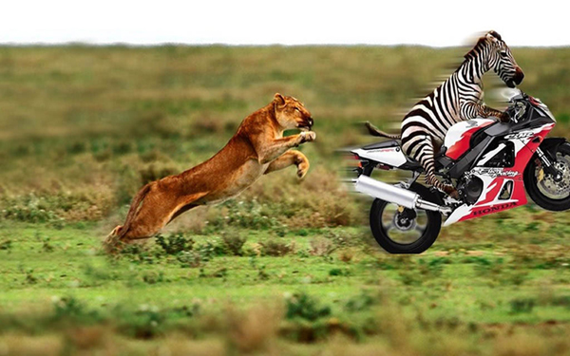
正文
3
怎样才能唤醒勤恳的精神
该怎样进行时间管理
羚羊每天早上起来的时候就知道要比跑得最快的非洲豹跑得快，否则就会被吃掉；非洲豹每天早上起来就知道要比跑得最慢的羚羊要快，否则就会被饿死！
危机感的推促
勤恳
可见，不管我们是强者还是弱者，都要努力去做到更好。这就是危机感，否则，对生活麻木不仁，安于现状，裹足不前，等待我们的是只有被淘汰的命运！

Slide 52

正文
3
怎样才能唤醒勤恳的精神
该怎样进行时间管理
勤恳来源于现实与目标之间深重的危机意识，“睡着了，你就会失败！”这是硅谷精神所传递的危机意识，是令人惊叹的硅谷不眠夜的形成原因。
危机感的推促
勤恳
古有中国“头悬梁、锥刺股”以抗拒疲劳和睡意，今有硅谷“睡眠必然成为一种灾难”之惊世骇俗的惜时精神。

Slide 53

正文
3
怎样才能唤醒勤恳的精神
该怎样进行时间管理
在《不眠的硅谷》中这样描述道：在阳光灿烂的日子里，你很难看到有人在外面闲逛。这些编程人员、软件开发人员、企业家及项目经理坚守“睡着了，你就会失败”的信条。凭着远大的理想，借助大杯的咖啡，他们会坐在发出融融光线的显示屏前一直工作到凌晨四、五点钟，有时甚至到六点，而不是舒舒服服地躺在床上。
危机感的推促
勤恳

Slide 54

正文
3
怎样才能唤醒勤恳的精神
该怎样进行时间管理
你的危机是什么？
危机感的推促
勤恳
父母正慢慢老去
你有多久没有好好陪陪父母了？
你可曾想过，什么时候开始要好好报答父母的养育之恩？

Slide 55
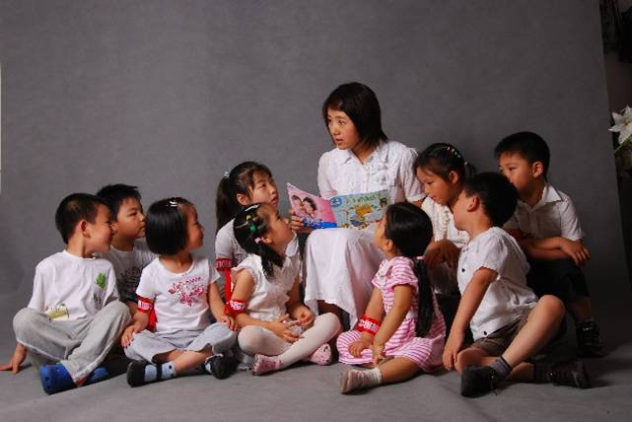
正文
3
怎样才能唤醒勤恳的精神
该怎样进行时间管理
你的危机是什么？
危机感的推促
勤恳
你多久没有陪孩子玩耍了？
你的孩子会攀比吗？
你可曾想过为孩子换个好点的学校？

Slide 56
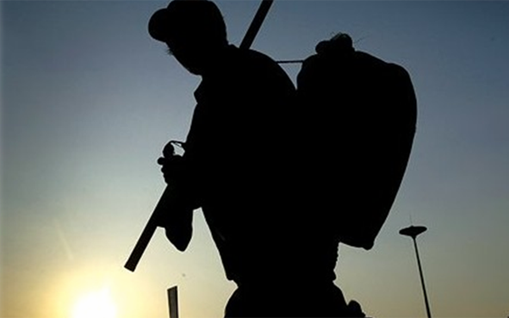
正文
3
怎样才能唤醒勤恳的精神
该怎样进行时间管理
你的危机是什么？
危机感的推促
勤恳
你的职业技能是否足以应付这个充满竞争的社会？
会不会人到中年还奔波在外辛苦打工？
随着年龄的增长，你是做领导呢？还是一直从事基层的劳动？

Slide 57
正文
每晚回顾
检视自己的执行状况
如不满意，检讨自己的时间管理方法
发现问题，及时调整
优先排序
先按重要性再按急迫性决定顺序
一天内2-3件要项
该怎样进行时间管理
没有行动，一切为零
时间管理步骤
4
3
2
1
立即行动
统筹安排
提高时间的利用率——增加生命的宽度
在具体的事项中，追求高效率
设定目标
没有目标就无法管理
目标必须明确具体，且有完成时限

Slide 58


其他作品推荐
完成时间：2012.04.20
新浪微盘：http://vdisk.weibo.com/s/4j5Az
华为网盘：http://dl.dbank.com/s0viuqubzs
新浪资料：http://ishare.iask.sina.com.cn/f/24454887.html
豆丁文档：http://www.docin.com/p-385846703.html
百度文库：http://wenku.baidu.com/view/4343be8471fe910ef12df837.html
内容概要：关于新员工团队精神和忠诚度的培训，同时也可以作为老员工在职培训素材。本课件从团队精神及忠诚度两方面展开，有概念解释，有案例点评，层次清晰，图片精致，超丰富信息一网打尽……
作品封面
作品介绍
下载地址

Slide 59

其他作品推荐
完成时间：2012.05.16
新浪微盘：http://vdisk.weibo.com/s/5rFyW
华为网盘：http://dl.dbank.com/s0dui0ig91
新浪资料：http://ishare.iask.sina.com.cn/f/24454887.html
豆丁文档：http://www.docin.com/p-402639707.html
百度文库：http://wenku.baidu.com/view/b340cc936bec0975f465e20c.html
内容概要：针对管理者的角色转变与定位误区，进行管理者的定位分析与认知。深刻剖析中层干部、经理的角色错位与病症，并提出了具体的分析解决方案……，内容丰富、配图精美，不管您是哪一层级管理者，都会有所启发。
作品封面
作品介绍
下载地址

Slide 60








课件制作
课件制作：布衣公子/@teliss
谢谢观看
user.qzone.qq.com/11020228
11020228@qq.com
THANKS
for your time
www.weibo.com/teliss

Slide 61
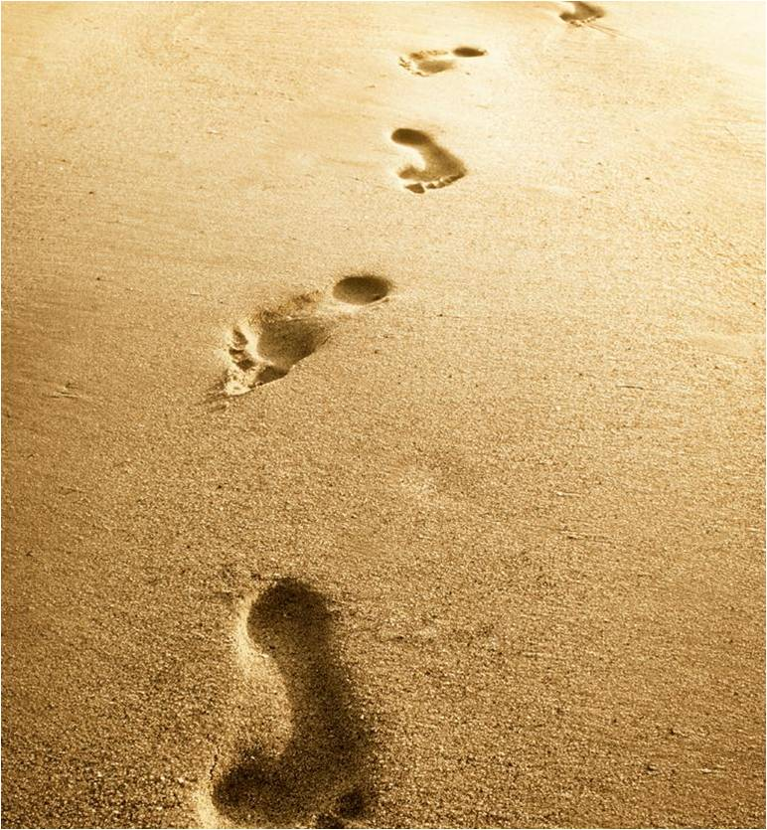


片尾广告
我的黄金十年
一位平凡80后的职场与情感历程
我将毕业后的第一个十年称之为“黄金十年”，第二个十年称之为“白金十年”，第三个十年称之为“钻石十年”，以此来形容人生当中最青春蓬勃、年富力强和激情满怀的宝贵三十年。
“我的黄金十年”写的就是毕业后，第一个十年所发生的职场与情感的那些事儿……
http://www.tianya.cn/publicforum/content/no20/1/317960.shtml
自传体小说，请您多多捧场：）

Slide 62



声明
可以在下列情况使用
不限次数的用于个人/公司、企业
修改并编辑其中素材内容
拷贝并使用其中内容
不可以在以下情况使用
用于任何形式的在线付费下载
收集整理我们免费资源后，刻录光碟销售
把我们的创作做为您个人作品
随时欢迎您访问 @Teliss 的博客：http://teliss.blog.163.com
更多下载，请访问偶的新浪资料：http://iask.sina.com.cn/u/1093804793/ish

